Slide 1


Slide 2
Forhistorien
Studiereform 2003:
  Vedtak om å integrere kvinne- og kjønnsperspektiv i den obligatoriske delen av rettsstudiet
2008: rapport med vurdering av slik integrering (Sørlie)
  «Det er tilfeldig hvorvidt pensumlitteratur og undervisning anlegger et kjønnsperspektiv. Etter dagens system med manglende oppfølging er det helt og holdent opp til den enkelte lærebokforfatter og foreleser hva studentene presenteres for hva angår kjønnsproblematikk og diskrimineringslære.
  Tiltaket om integrasjon har feilet, eksistensen og innholdet i vedtaket er kun for spesielt interesserte på grunn av den lave synligheten og tilgjengeligheten, og oppfølgingsplaner er ikke engang påtenkt.»
2017: «Juss og kjønn», del IV om integrering (Bøe Linnet)
  «I 2016 er det 13 år siden fakultetet vedtok at kvinne- og kjønnsperspektiver skulle integreres i undervisningen, men integrasjonsnotatet fra 2003 er fortsatt det nærmeste en kommer en veiledning til integrering av kvinne- og kjønnsperspektiver i fagene. (…)
  Til tross for at denne studien er den andre gjennomgangen av fagene hvor man tar sikte på å undersøke om kravet er oppfylt, er det, så vidt meg bekjent, ingen oppfølging av kjønnsintegreringsstrategien i fakultetets daglige virke. Ingen er gitt det det overordnede ansvaret for gjennomføringen, og det foreligger ingen retningslinjer for integrering av kvinne- og kjønnsperspektivet.»

Slide 3
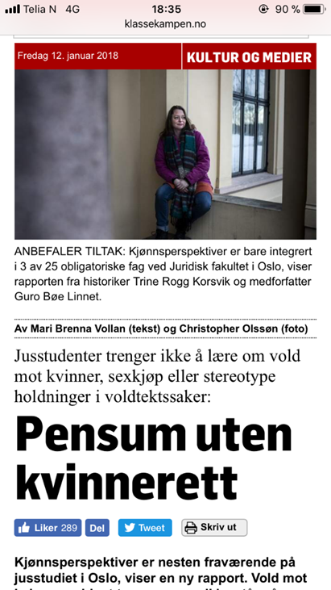
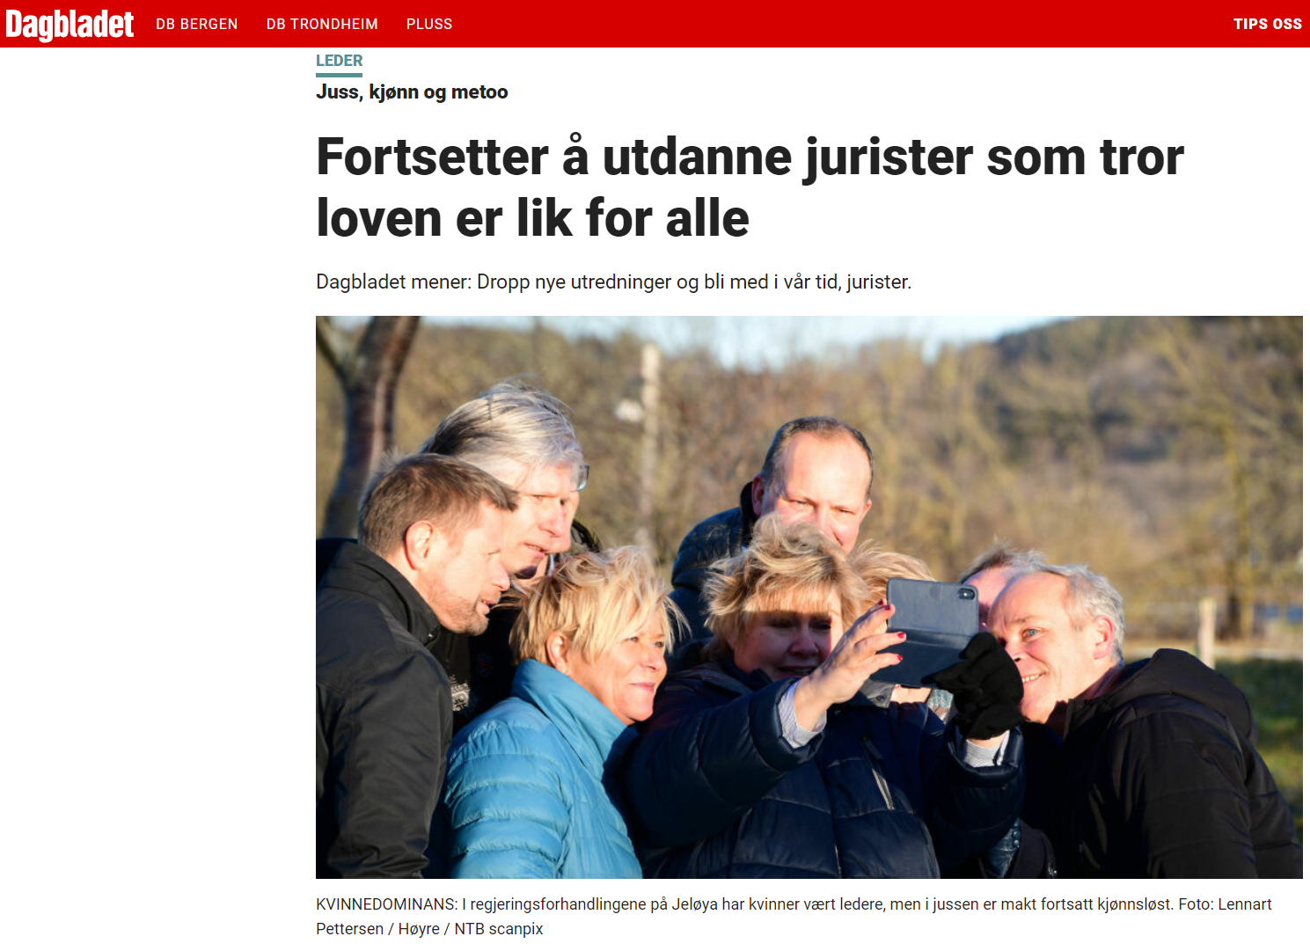
Mediebildet 2018

Slide 4
Fakultetets initiativer fra 2018
En veileder med konkrete forslag til hvordan kjønnsbalansen kan bedres og kjønnsperspektiv økes
  (Hellum og Ikdahl)
Studiedekan ba alle ansvarlige faglærere rapportere om hvordan kvinne-, kjønn – og likestillingsperspektiver (kjønnsperspektiver) vil bli ivaretatt
Arbeidsgruppe for integrering av kjønnsperspektiv i rettsstudiet
  sluttrapport_kjonn.pdf (uio.no)
Oppnevnt redaksjonsutvalg for en open access antologi om kjønn og rett på ulike fagområder

Slide 5
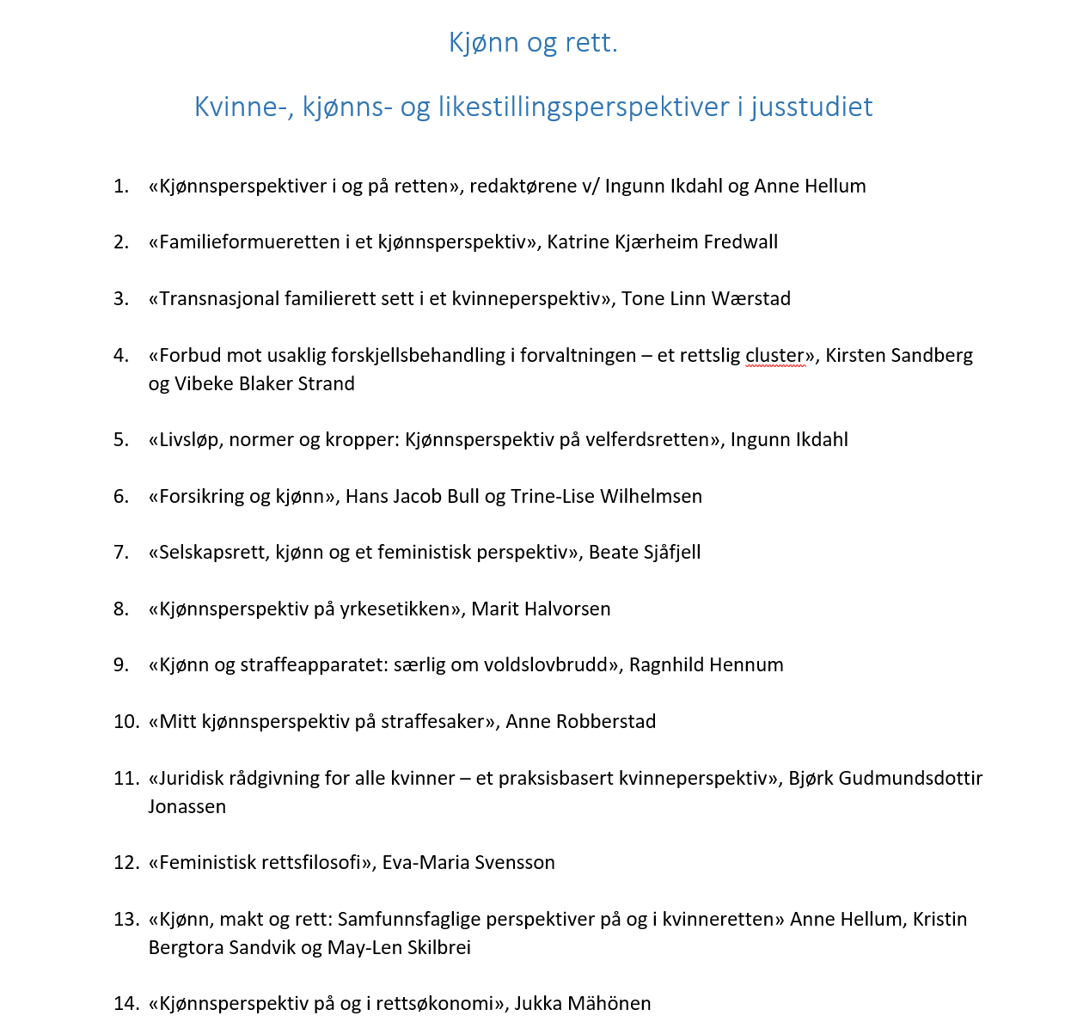
Prosess:
Utvalg av forfattere
Arbeidsmøter og diskusjon
Fagfellevurderinger
Studentlesere
Informasjon til faglærere
Hva nå?

